Slide 1

4e architectuurdag
27 oktober 2025

Slide 2
Programma
KOFFIE | KOFFIE
9:30 – 10:00 | Welkom Kort voorstelrondje Toelichting op het programma voor vandaag
10:00 – 10:30 | Terugblik vorige architectuurdagen Toelichting thema’s
10:30 – 11:05 | Reflectie op de thema’s, per groeifondsprogramma
PAUZE | LUNCH
11:20 – 12:00 | Versterking samenwerking en governance Toelichting programma voor de middag
LUNCH
13:00 – 14:30 | Gespreksronde - 4 thema’s
PAUZE
14:45 – 16:00 | Plenaire terugkoppeling
16:00 – 16:30 | Afsluiting
BORREL | BORREL

Slide 3
Welkom
Programma’s
  Digital United Training Concepts for Healthcare (DUTCH)
  Nationaal Onderwijslab AI (NOLAI)
  Vaardig met Vaardigheden (VmV) / CompetentNL
  Leeroverzicht
  LLO-katalysator
  Impuls Open Leermateriaal
  Edu-V
  Npuls
Sectorale architectuur-communities
  Ketenarchitectuur: ROSA
  Referentiearchitecturen: HORA, MORA en FORA
  Sectorarchitecturen HOSA, MOSA en FOSA
Sectorpartners en leden Edustandaard
  SURF
  Kennisnet
  MBO Digitaal
  DUO
  Ministerie van OCW
  Edustandaard

Slide 4
Aanleiding, doel, opdracht
Aanleiding
  Groot aantal Groeifondsprogramma’s, één gezamenlijke architectuur
  Zorgen over overlap en afhankelijkheden
  Goede onderlinge afstemming en samenwerking is noodzakelijk
  Notitie ‘Spade dieper’ aan de Informatiekamer, over de noodzaak tot sectorbrede governance op architectuur en standaarden
Doel architectuurdag
  Leer elkaar kennen
  Breng raakvlakken en afhankelijkheden in kaart
  Identificeer concrete thema’s
  Concretiseer de governance op architectuur en standaarden
    Hoe gaan we samenwerken?
    Welke afspraken maken we met elkaar?

Slide 5
Terugblik vorige architectuurdagen
10:00 – 10:30

Slide 6
Terugblik vorige architectuurdagen
Eerdere architectuurdagen
  28 juni 2023
  1 februari 2024
  10 oktober 2024
Resultaten
  Verslag met analyse raakvlakken en afhankelijkheden, na reviewronde met alle betrokkenen
  Aanbevelingen voor samenwerking geformuleerd
  Concrete thema’s voor samenwerking geïdentificeerd
    Met deze thema’s gaan we vandaag verder

Slide 7
Gemeenschappelijke behoefte
Aandachtspunten
  Afspraken en standaarden die meerdere groeifondstrajecten raken
  Gemeenschappelijke begrippen en definities
  Samenhangende gegevensmodellering
  Internationale standaarden
  Metadateren van leermaterialen
Conclusie
  Krachten bundelen m.b.t. afspraken die meerdere groeifondstrajecten raken
  Rol voor Edustandaard: afspraken beheren en publiceren, inzicht in (internationale) standaarden en hun toepassingsgebied
  Zodra toepassingsgebied breder is dan eigen programma: participeren in Edustandaard werkgroep
  Waar de ontwikkeling plaatsvindt staat daar los van

Slide 8
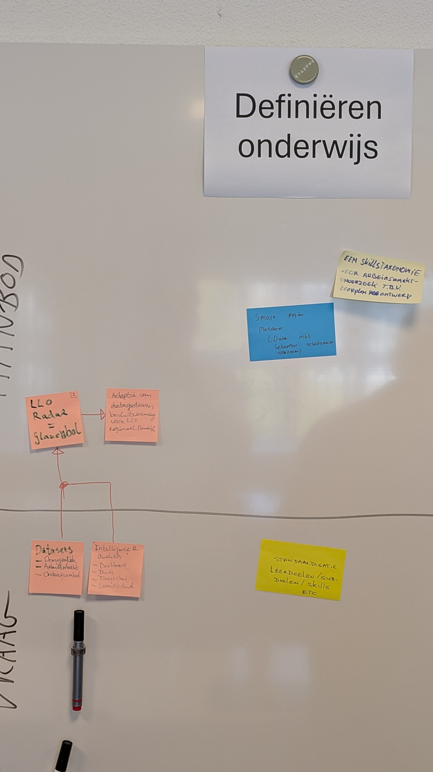
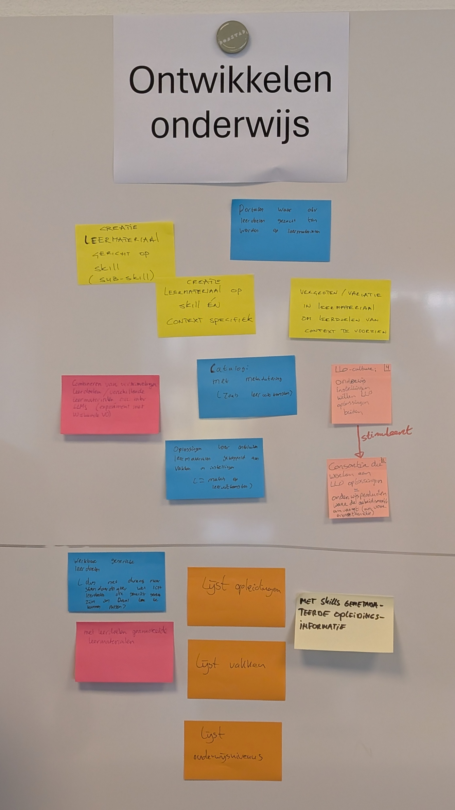
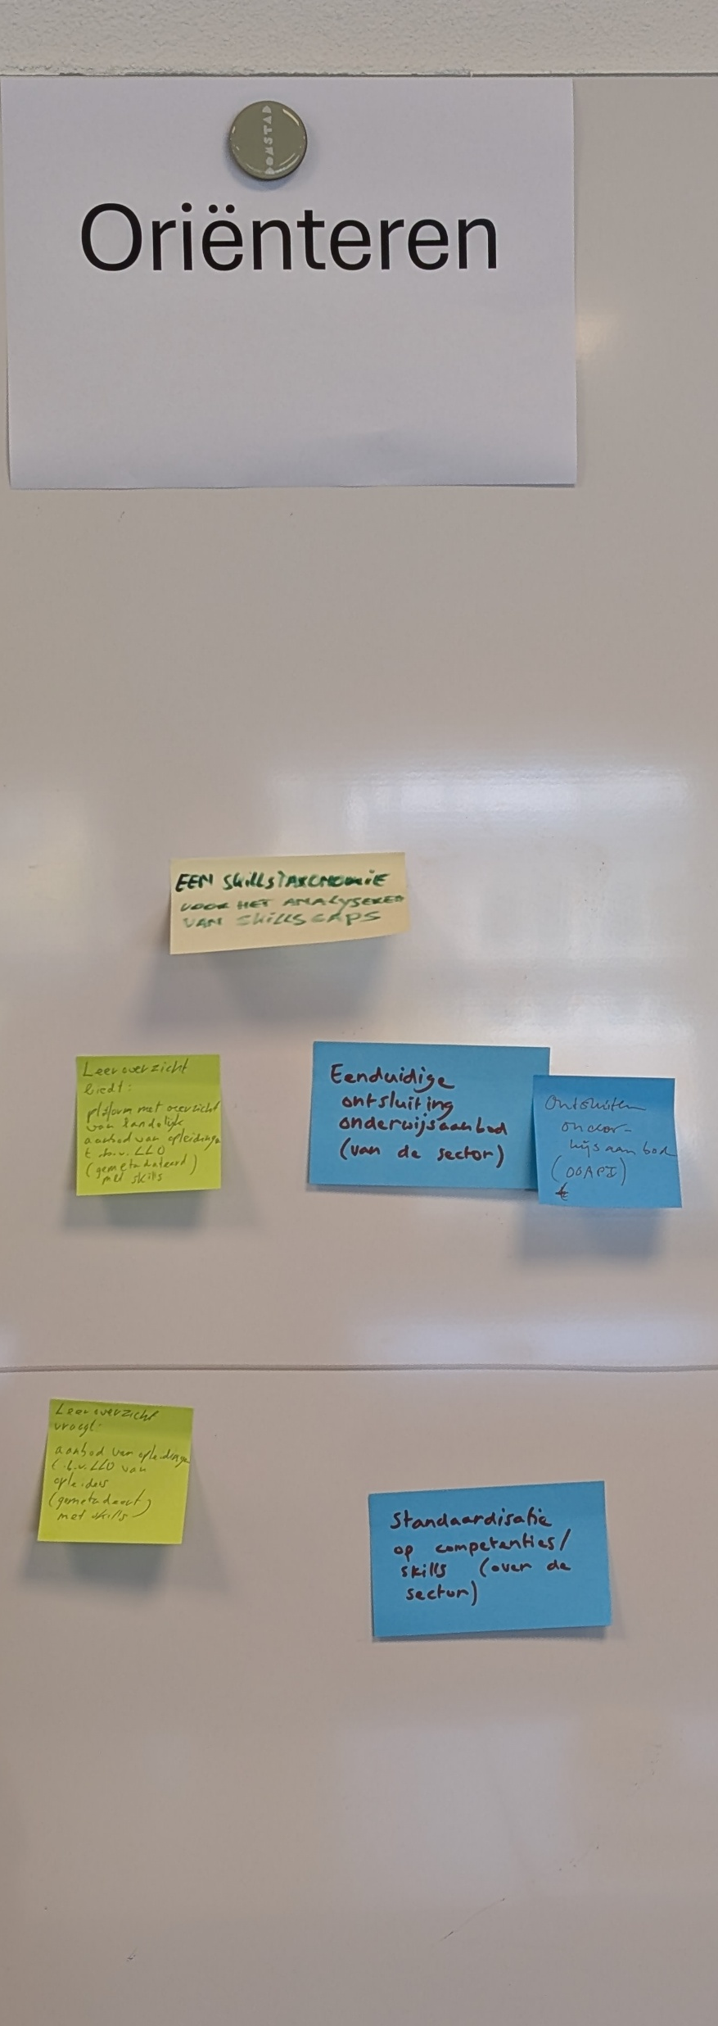
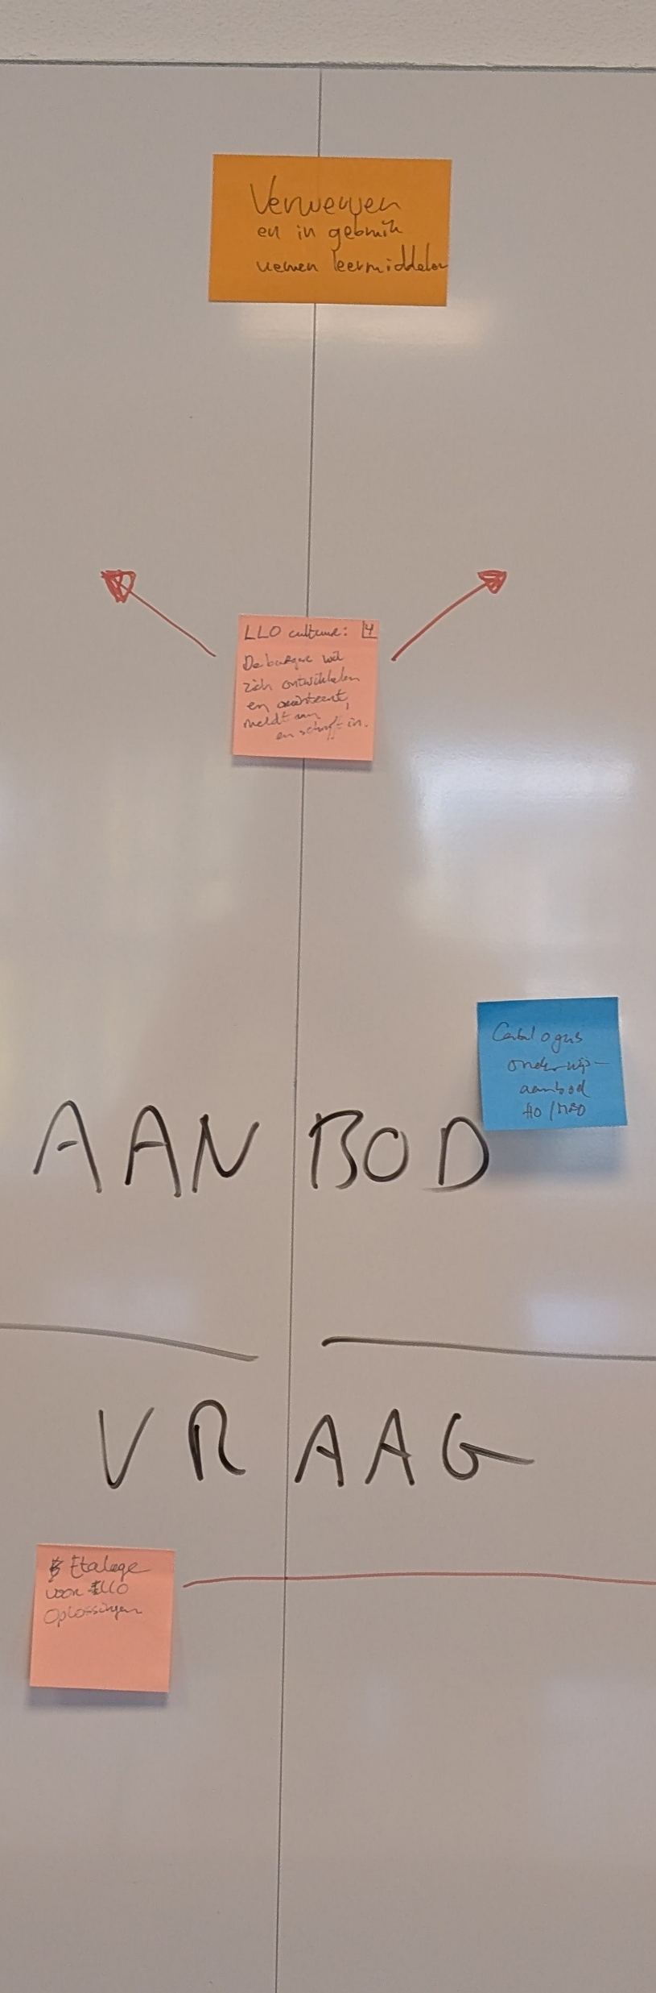
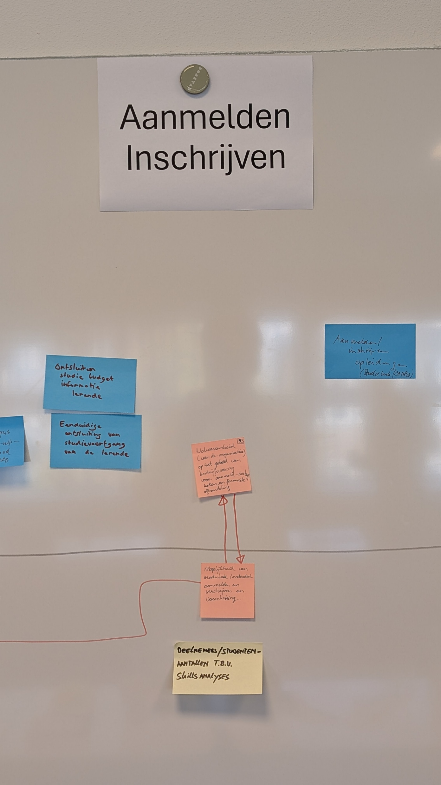
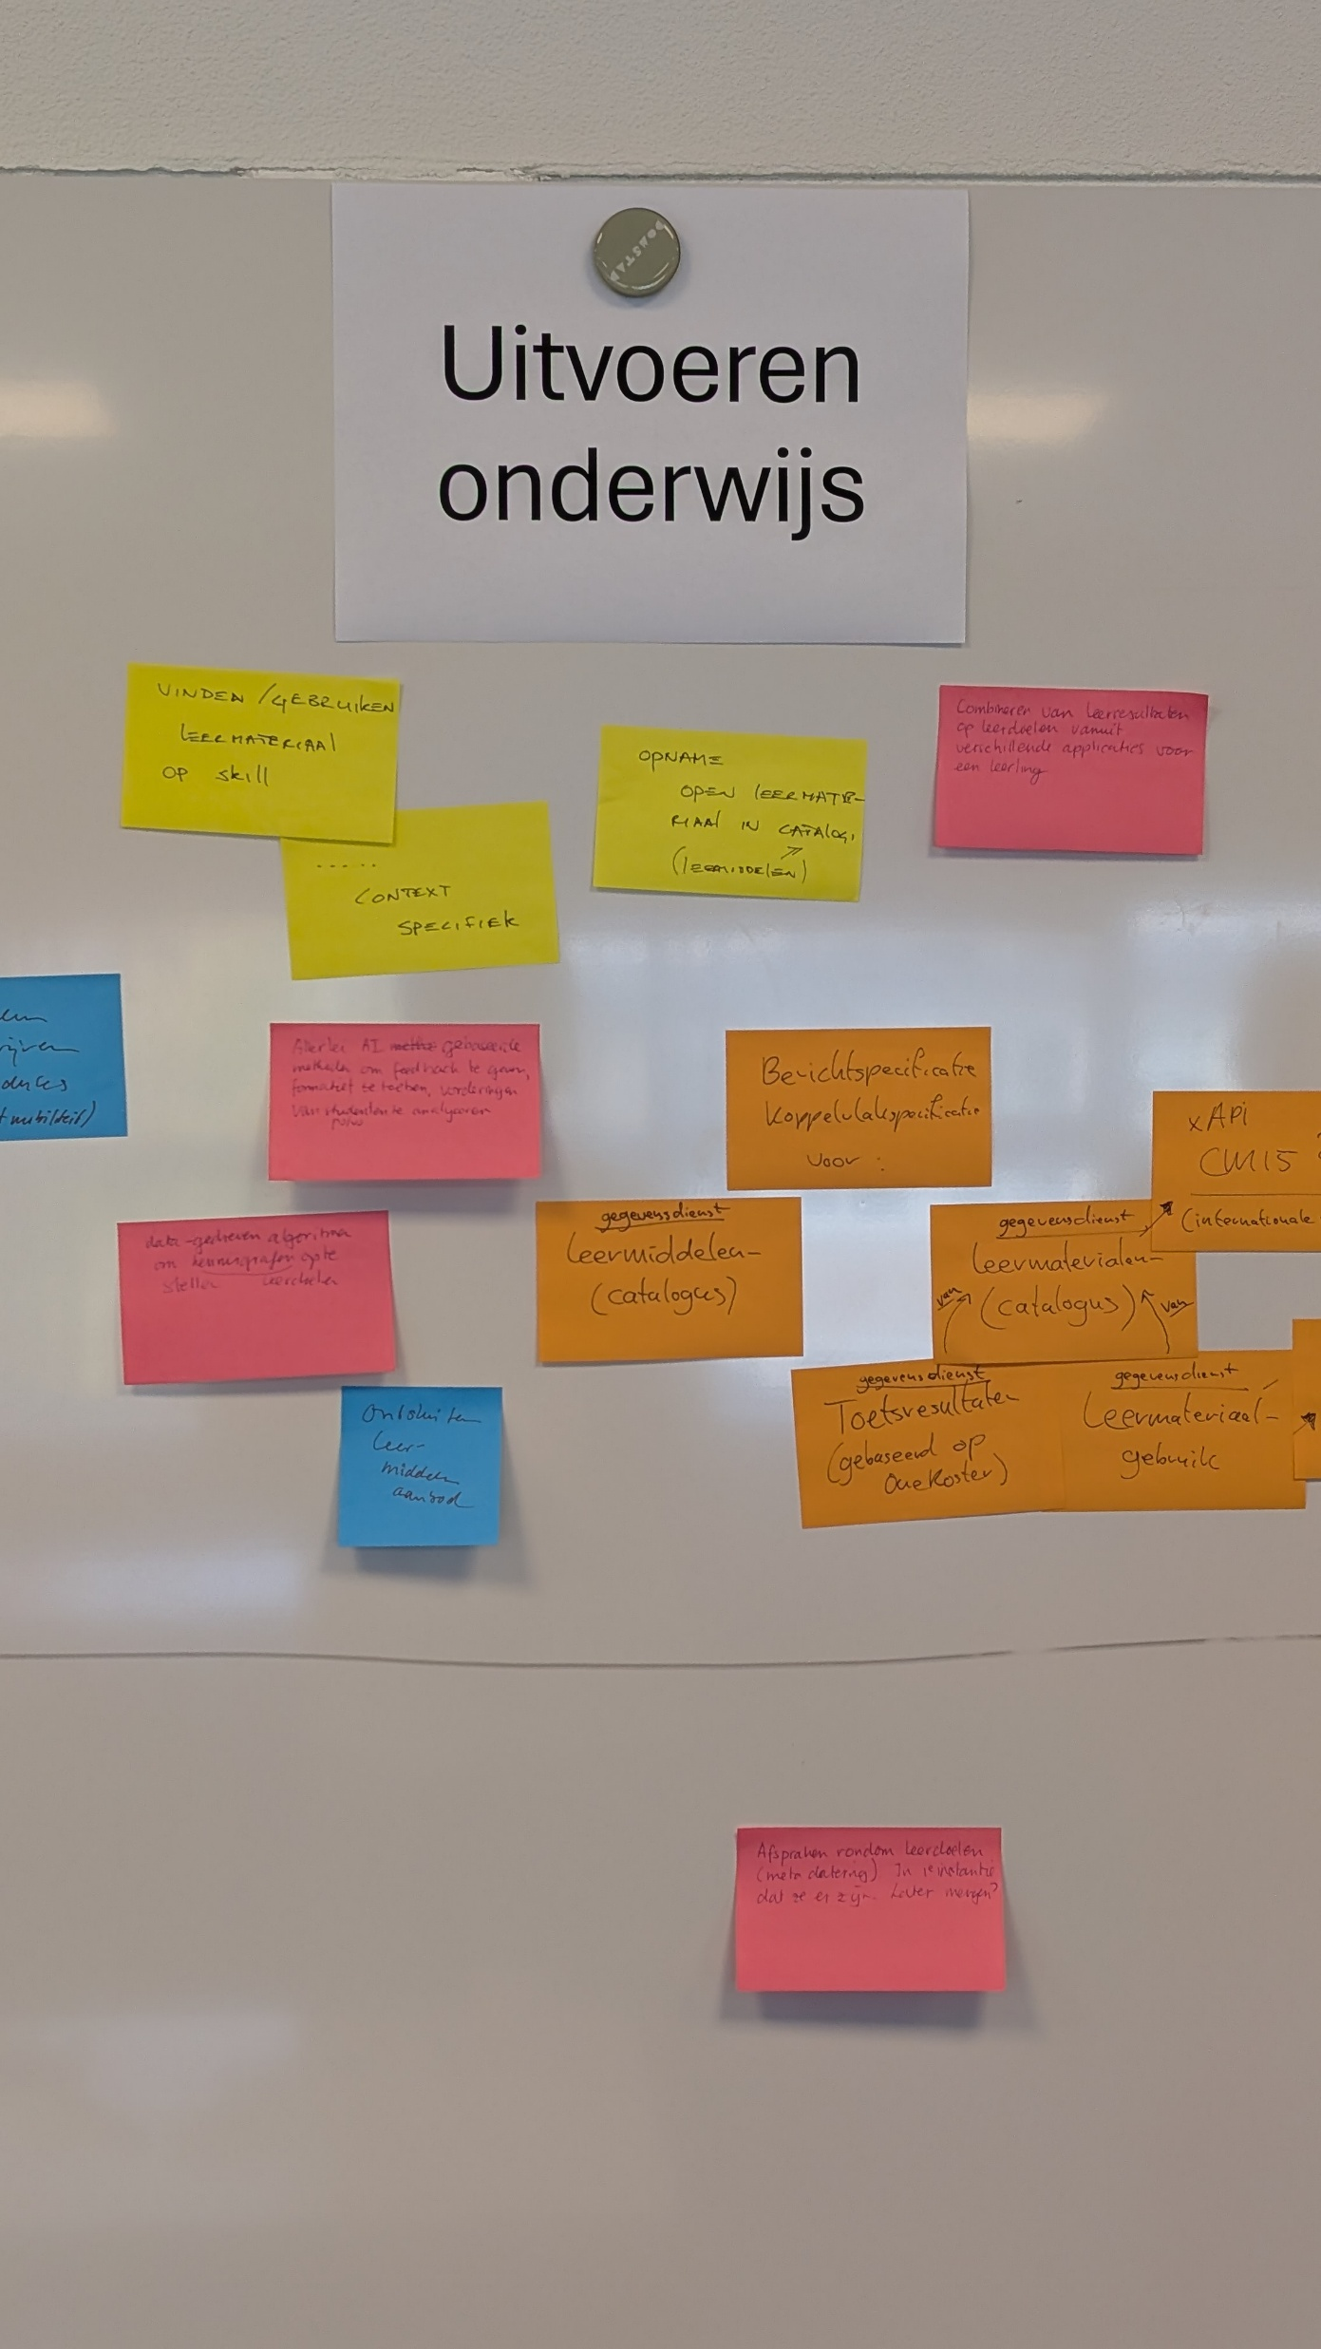
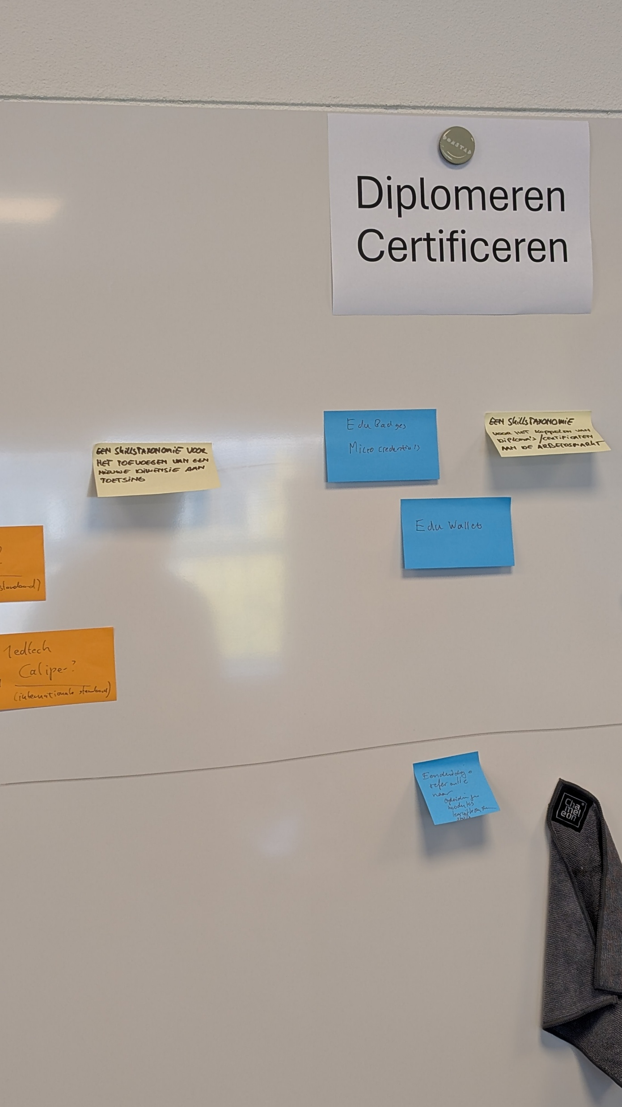
Vorige keer

Slide 9







Vraag en aanbod diensten
 | Definiëren Onderwijs | Ontwikkelen Onderwijs | Oriënteren | Aanmelden Inschrijven | Uitvoeren Onderwijs | Diplomeren Certificeren
Aanbod
Vraag

Slide 10
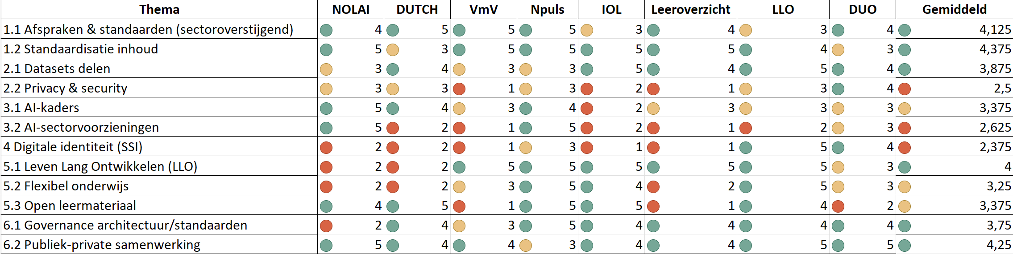
Gedeelde relevante thema’s

Slide 11
Reflectie op de thema’s, per groeifondsprogramma
10:30 – 11:05

Slide 12
Reflectie
Rondje reflectie per programma op huiswerk (5 min per programma)
Overzicht genereren SvZ GF-programma’s irt de thema’s. Grote problemen, in grote lijnen helder krijgen waar iedereen staat. Gevoel voor de grotere context.
Kansen en risico’s van samenwerking met ander GF-programma’s.
Slide per thema & koppelen aan GFP

Slide 13
Scores op de thema’s

Slide 14
Thema 1 - Afspraken en standaarden
Alle programma’s geven aan dat afstemming en standaardisatie cruciaal zijn, zowel technisch (API’s, formats) als inhoudelijk (semantisch, skills, leerdoelen).
Verschillende (technische) standaarden worden al breed gebruikt.
TIP: sluit eens aan bij een Edustandaard werkgroep en leg daar je standaardisatievraagstuk voor.

Slide 15
Thema 2 - Data
Alle programma’s maken gebruik van datasets. Ze weten elkaar te vinden, maar hebben vaak specifieke behoeften die niet (volledig) afgedekt worden in bestaande datasets.
Privacy & security is een belangrijke randvoorwaarde, maar de meeste programma’s gebruiken geen persoonsgegevens.
TIP van NOLAI: PSL Datashop, een open repository met leer- en onderwijsonderzoeksdata.

Slide 16
Thema 3 – Artificial Intelligence
Verantwoorde AI is kern, ethiek/didactiek belangrijker dan technologie.
NOLAI en Npuls willen aansluiten bij GPT-NL en EduGenAI. Andere programma’s zijn nog in een verkennende fase en zien wel mogelijkheden, maar het heeft nauwelijks prioriteit.
TIP: let op bias bij het gebruik van AI

Slide 17
Thema 4 – Digitale identiteiten
Grote spreiding in relevantie vanwege de verschillende doelgroepen.
LLO Katalysator en Npuls: cruciaal voor regie gebruikers over eigen gegevens
Voorbeelden:
LLO: skillsdata, persoonlijke ontwikkeldata
Npuls: Experimenten met wallets, EduID.

Slide 18
Thema 5 – Gezamenlijk toekomstbeeld
Leven lang ontwikkelen en flexibel onderwijs worden herkend als sleutels voor toekomstige afstemming, maar niet elk programma ziet dit als kernopgave.
Programma’s voelen de opdracht om leermaterialen open te delen, zeker als die met publiek geld zijn ontwikkeld.

Slide 19
Thema 6 - Governance
Architectuur & standaarden: belangrijk voor alle programma’s, maar met verschillende invalshoeken.
Publiek-private samenwerking: door vrijwel alle programma’s genoemd als cruciaal. We hebben elkaar nodig voor co-creatie, interoperabiliteit en de borging van publieke waarden.

Slide 20
PAUZE
11:05 – 11:20

Slide 21
Versterking samenwerking en governance
11:20 – 12:00

Slide 22
Governance op architectuur en standaarden
Notitie ‘Spade dieper’
  Aan de Informatiekamer
  Namens de sectorpartners (SURF, MBO Digitaal, Kennisnet, Edustandaard en OCW)
Kern
  We hebben architectuurproducten en samenwerkingen in de sector
  De Groeifondsprogramma’s realiseren functionaliteit en sectorvoorzieningen, verdiepen de kaders en werken die uit naar concrete architecturen, afspraken en standaarden
  Hoe organiseren we de samenwerking?
    Aan de voorkant kaders meegeven, overzicht bieden en publieke waarden borgen
    Ruimte bieden aan Groeifondsprogramma’s om ideeën in te brengen en de architectuurproducten in de sector mede vorm te geven

Slide 23
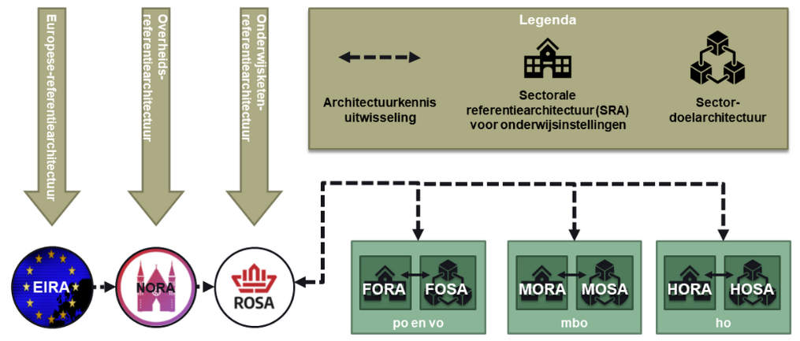
Sectorarchitecturen

Slide 24
Betrokken partijen
Informatiekamer
Groeifonds
Programma’s
Sectorpartners
Edustandaard
Private partijen
SURF
Architecture
Board
HORA
HOSA
Standaardisatieraad
VDOD
Voorzieningen
MBO Digitaal
participeren
in
Architectuurraad
participeren
in
MORA
MOSA
MEVW
Architectuur
producten
Kennisnet
Werkgroepen
FORA
FOSA
VEDN
Afspraken en standaarden
Afspraken en standaarden
DUO
OCW
Studielink
ROSA

Slide 25
Architectuurcontext Groeifondsprogramma’s
Sectorale
referentie
architecturen
(HORA, MORA, FORA, ROSA)
Sectorale
doelarchitecturen
(HOSA, MOSA, FOSA)
Andere relevante architecturen
(SURF, KARWEI, ZIRA, …)
Nationale
referentie
architecturen
(NORA, …)
Streef
architecturen
Internationale
referentie
architecturen
Project Start
Architectuur (PSA)
Solution
architecturen
Context
Programma
Project

Slide 26
Architectuurproducten andere sectoren of partijen
HO
SURF
MBO
MBO Digitaal
FO
Kennisnet
Onderwijsdomein
Edustandaard
HORA
MORA
FORA
Standaarden en afspraken
HOSA
MOSA
FOSA
Terugkoppeling
architectuur
producten
ROSA
Registratie van
afspraken en
standaarden
Architectuur Kader Afspraak (AKA)
(Groeifonds)
Programma’s
en projecten

Slide 27
Kernvraag
Hoe we de samenwerking en governance praktisch vormgeven?
Dit is een open vraag voor de middag
Waarover we in gesprek gaan aan de hand van de thema’s

Slide 28
LUNCH
12:00 – 13:00

Slide 29
Gespreksronde
4 thema’s, meer diepgang per thema
13.00 – 14.30 gesprek in groepen
14.30 – 14.45 pauze
14.45 – 16.00 plenaire terugkoppeling

Slide 30
Vraag voor de middag
4 Thema’s parallel bespreken
Vragen
  Wat zijn op dit thema de uitdagingen en kansen?
  Wat is er op dit thema nodig aan samenwerking en afstemming?
  Hoe kom je op dit thema tot gezamenlijke afspraken en standaarden?
  Welke concrete governance en publiek-private samenwerking is er nodig
1 | 2 | 3 | 4
Open leermateriaal | Flexibel onderwijs en Leven Lang Ontwikkelen | Datasets delen | AI
Overkoepelend thema: Afspraken en standaarden, governance

Slide 31
PAUZE
14:30 – 14:45

Slide 32
Terugkoppeling
Terugkoppeling per team
Dit waren de vragen
  Wat zijn op dit thema de uitdagingen en kansen?
  Wat is er op dit thema nodig aan samenwerking en afstemming?
  Hoe kom je op dit thema tot gezamenlijke afspraken en standaarden?
  Welke concrete governance en publiek-private samenwerking is er nodig
1 | 2 | 3 | 4
Open leermateriaal | Flexibel onderwijs en Leven Lang Ontwikkelen | Datasets delen | AI
Overkoepelend thema: Afspraken en standaarden, governance

Slide 33
Kernvragen
Hoe versterken we de samenwerking en governance?
  Hoe laten we de resultaten van de Groeifondsprogramma’s landen in de gezamenlijke architectuur?
  Hoe komen we tot gezamenlijke afspraken en standaarden?
  Welke kaders zijn daarvoor nodig?
Hoe kunnen we dat faciliteren?
  Welke ondersteuning van de sectorpartners is nodig?
  Welke overlegvormen?
  Welke (formele) afspraken?

Slide 34
Vervolgstappen
Verslaglegging
  Opbrengst bij elkaar brengen in een verslag
  Reviewronde met alle betrokken partijen
Terugkoppeling Informatiekamer
  Notitie als vervolg op ‘Spade dieper’
  Concretisering governance op architectuur en standaarden
  Advies aan de Informatiekamer?
5e Architectuurdag?

Slide 35
4e architectuurdag
Edu-V
Npuls
Impuls Open Leermateriaal
Leeroverzicht
LLO Katalysator
NOLAI
CompententNL / Vaardig met Vaardigheden
DUTCH
27 oktober 2025
Menno Scheers (SURF)
Bram Gaakeer (OCW)
Joël de Bruijn (MBO Digitaal)
Dirk Linden (Kennisnet)
Janneke Suijker (Edustandaard)
Bas Kruiswijk (Edustandaard, dagvoorzitter)
Colofon

